Slide 1
স্বাগতম

Slide 2
পরিচিত
মোঃ আলমগীর হোসেন
সহকারি শিক্ষক
রামিজা বালিকা উচ্চ বিদ্যালয়
কানাইঘাট,সিলেট।
মোবাইল ০১৭৮৬৯৩৫২৫২
ইমেইল mdalamgirsagor@gmail.com
তারিখঃ ১৮/০২/২০২০
শ্রেণীঃ ৬ষ্ট
বিষয়ঃ গণিত
অধ্যায়ঃ ৬ষ্ট
চতুর্ভুজ(জ্যামিতি)

Slide 3
চল আমরা কয়েকটি ছবি দেখি
ছবি - ১
ছবি- ২
ছবি-৩
ছবি-৫
ছবি- ৪

Slide 4
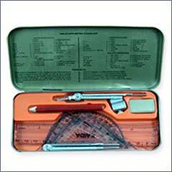
চতুর্ভুজ

Slide 5
শিখনফলঃ
১। চতুর্ভূজ কী তা বলতে পারবে।
২। চতুর্ভুজের প্রকারভেদ উল্লেখ করতে পারবে।
৩। বিভিন্ন প্রকার চতুর্ভূজ অংকন করতে পারবে।
৪। বিভিন্ন প্রকার চতুর্ভূজের বর্ণনা দিতেপারবে।

Slide 6
চারটি রেখাংশ দ্বারা আবদ্ধ চিত্রকেই চতুর্ভুজ বলে।

Slide 7
চতুর্ভুজের প্রকারভেদ
চতুর্ভুজ ৫ প্রকার
বর্গক্ষেত্র
রম্বস
সামান্তরিক
ট্রাপিজিয়াম
আয়তক্ষেত্র

Slide 8
A
D
B
C
এখানে ABCD একটি আয়তক্ষেত্র।
আয়তক্ষেত্রের বিপরীত বাহু দুইটি পরস্পর সমান ও সমান্তরাল এবং প্রত্যেকটি কোণ এক সমকোণ ।

Slide 9
A
D
C
B
এখানে ABCD একটি বর্গক্ষেত্র।
বর্গক্ষেত্রের প্রত্যেকটি বাহু পরস্পর সমান ও সমান্তরাল এবং প্রত্যেকটি কোণ এক সমকোণ।

Slide 10
একক কাজ
১। চতুর্ভুজ কী?
২। চতুর্ভুজ কয় প্রকার?
3।অনুমান করে ১টি চতুর্ভুজ অংকন কর।

Slide 11
মূল্যায়ন
১। চতুর্ভুজ কী?
২।যে কোন ৩টি চতুর্ভুজের নাম বল।
৩।অনুমান করে ১টি বর্গ আক।

Slide 12
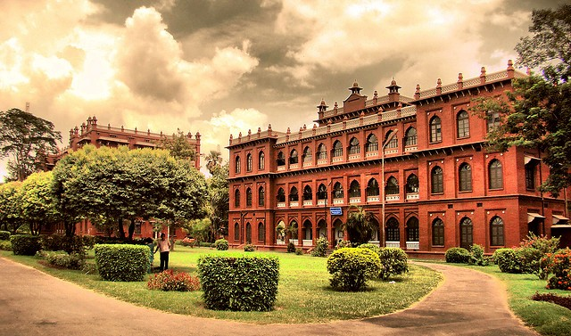
বাড়ির কাজ চিত্র সহ আয়তক্ষেত্র এবং রম্বসের বর্ণনা দাও।

Slide 13
সবাইকে ধন্যবাদ

